Slide 1
DDoS网络攻击

Slide 2
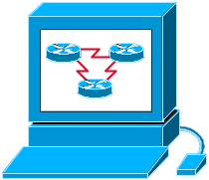
DoS攻击
DoS（Denial of Service）拒绝服务攻击
——攻击者想办法让目标机器停止提供服务
本质为：单挑Solo
无法提供
网络服务
正常用户
无法访问
基于socket
编程
DoS攻击
黑客主机
受害服务器

Slide 3
DoS攻击的局限
单一的DoS攻击：采用一对一方式
当攻击目标CPU速度低、内存小或者网络带宽小等等各项性能指标不高它的效果是明显的。
计算机与网络技术的发展
计算机的处理能力迅速增长，内存大大增加，同时也出现了千兆级别的网络，这使得DoS攻击的困难程度加大了-目标对恶意攻击包的“消化能力”加强了不少，
单一DoS攻击的局限明显
例如你的攻击软件每秒钟可以发送3,000个攻击包，但我的主机与网络带宽每秒钟可以处理10,000个攻击包，这样一来攻击就不会产生什么效果。
3

Slide 4
DDoS攻击简介
DDoS(Distributed Denial of Service)分布式拒绝服务攻击
——借助于客户/服务器技术，将多个计算机联合起来作为攻击平台，对一个或多个目标发动DoS攻击，从而成倍地提高拒绝服务攻击的威力。
调度与控制
傀儡控制主机
黑客主机
Socket
通信
分布式DoS攻击
受害服务器
傀儡攻击主机群

Slide 5
被DDoS攻击症状
症状 | 具体现象
被挂起的TCP连接 | 被攻击主机上有大量等待的TCP连接
大量的伪造报文 | 网络中充斥着大量的无用的数据包，源地址为假
严重的网络拥塞 | 制造高流量无用数据，造成网络拥塞，使受害主机无法正常和外界通讯
高速大量的服务请求 | 由于受害主机提供的服务或传输协议上的缺陷，反复高速的收到特定的服务请求，无法及时处理所有正常请求
服务器主机系统崩溃 | 严重时会造成系统死机
5

Slide 6
DDoS攻击主要方法
极大的通信量冲击
网络，所有可用网络
资源都被消耗殆尽
简单粗暴
带宽型攻击
利用协议的某些缺
陷特征，用大量的针
对某服务连接请求冲
击目标主机
DDoS攻击分类
应用型攻击
注重技巧
Notes:
带宽型攻击：以极大的通信量冲击网络，使得所有可用网络资源都被消耗殆尽，最后导致合法的用户请求就无法通过；
应用型攻击：利用协议的某些缺陷特征，用大量的连接请求冲击目标主机，使得目标主机所有可用的资源都被消耗怠尽，无法处理合法用户的正常访问，如：Http、half open。

Slide 7
主流攻击手段
随着网络技术的不断发展，网络中存在多种攻击行为，目前网络主流的攻击方法如下：
攻击方法 | 攻击策略
SYN flood attack | 利用TCP三次握手机制的的syn等待
Land attack | 造成恶意回环的报文路由
Smurf attack | 结合IP欺骗和ICMP回复攻击
Teardrop attack | 恶意发送UDP的错误数据包分片
WinNuke attack | 利用TCP报文URG设置的缓存通道
ICMP flood/UDP flood attack | 发送大量的ICMP/UDP包并请求回应
Ping of Death attack | 碎片攻击，发送超限的Ping报文
IP spoofing attack | 攻陷可信网络内部的主机并伪装
Address Scan attack/Port Scan attack | 扫描服务器主机地址与端口，探测提供的服务，为攻击做准备
Notes:
带外数据在报头中设置了

Slide 8
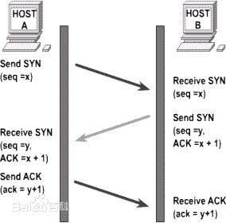
SYN flood attack
SYN Flood是当前最流行的DoS（拒绝服务攻击）之一。
利用TCP协议开始建立连接时三次握手的缺陷，发送大量伪造的TCP连接请求，从而使得被攻击方资源耗尽（CPU满负荷或内存不足）的攻击方式 。
TCP三次握手过程：
8

Slide 9
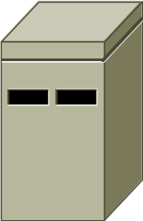
SYN flood attack
基于TCP连接的Syn flood攻击
——第二次握手后不反馈Ack，服务器陷入阻塞等待
Syn©=10 number=10
Ack(s)= Syn©=10 +1=11
Syn(s)=100
number=100
攻击主机
Ack©=Syn(s)+1=101
受害服务器
X

Slide 10
SYN flood attack防护措施
1.设置SYN包个数警戒值
安全网关配置源/目的IP地址发出SYN包个数的警戒值，如果1秒钟超过这个警戒值，安全网关就判断遭受了SYN flood攻击，采取报警/丢弃响应策略。
2.SYN Proxy
设置一个SYN Proxy作为代理，当外来的TCP连接时，首先与SYN Proxy建立连接，三次握手成功以后转发给后面受保护的主机。
3.SYN Cookie
当安全网关收到一个SYN报文后，不立即分配缓冲区，而是利用连接的信息生成一个cookie，并将这个cookie作为将要返回的SYN报文的初始序列号。控制TCP连接时候的资源。
10

Slide 11
SYN flood attack
只有当客户端返回一个ACK报文时，根据包头信息计算cookie，与返回的确认序列号（初始的序列号＋1）的前24位进行对比，如果相同，则是一个正常连接，然后，分配资源，建立连接。
Syn©=10 number=10
Ack(s)= Syn©=10 +1=11
Syn(s)=Cookie
Cookie=f｛Syn©｝
客户机
Ack©=Syn(s)+1=Cookie+1
服务器
Notes:
1.设置SYN包个数警戒值
通过在安全网关配置源/目的IP地址发出SYN包个数的警戒值，如果1秒钟超过这个警戒值，安全网关就判断遭受了SYN flood攻击，采取报警/丢弃响应策略。
2.SYN Proxy
设置一个SYN Proxy作为代理，当外来的TCP连接时，首先与SYN Proxy建立连接，三次握手成功以后转发给后面受保护的主机。
3.SYN Cookie
当安全网关收到一个SYN报文后，不立即分配缓冲区，而是利用连接的信息生成一个cookie，并将这个cookie作为将要返回的SYN报文的初始序列号。当客户端返回一个ACK报文时，根据包头信息计算cookie，与返回的确认序列号（初始的序列号＋1）的前24位进行对比，如果相同，则是一个正常连接，然后，分配资源，建立连接。

Slide 12
Land attack
攻击者发送具有相同 IP 源地址、目标地址和 TCP 端口号的伪造 TCP SYN 数据包信息流，要点在于必须设置好 SYN 标记。
共享基于 TCP/IP 协议栈的BSD对Land攻击的防范都很薄弱——Windows XP sp2/2003、Sun的BSD和Mac。
巧妙的伪造
报文
Syn
1.2.2.5
1.2.2.5
Data
Source
Destination
攻击主机
受害服务器
Notes:
在Land攻击中，攻击主机发送一个特别构造的报文，其中SYN包中的原地址和目标地址都被设置成该服务器地址，这时将导致服务器向它自己的地址发送SYN一ACK消息，结果这个地址又发回ACK消息并创建一个空连接，每一个这样的连接都将保留直到超时掉。
这样导致该计算机系统向自己发送响应信息，最后被攻击的计算机系统将会无法承受过多的流量而瘫痪或重启

Slide 13
Land attack
攻击主机发送一个特别构造的报文，其中SYN包中的原地址和目标地址都被设置成该服务器地址，这时将导致服务器向它自己的地址发送SYN一ACK消息，结果这个地址又发回ACK消息并创建一个空连接，每一个这样的连接都将保留直到超时掉。
Syn
1.2.2.5
1.2.2.5
Data
Source
Destination
受害服务器
Notes:
针对land attack防护，主要通过分析判断数据包的源地址和目标地址是否相同来确认是否是Land attack。在配置安全网关时加载这一安全策略来过滤掉land attack数据报文，并对这种攻击进行审计，记录事件发生的时间、源主机和目标主机的地址，从而可以有效地防范Land attack。

Slide 14
Land attack的防范
针对land attack防护，主要通过分析判断数据包的源地址和目标地址是否相同来确认是否是Land attack。
在配置安全网关时加载这一安全策略来过滤掉land attack数据报文，并对这种攻击进行审计，记录事件发生的时间、源主机和目标主机的地址，从而可以有效地防范Land attack。
14

Slide 15
Smurf attack
Smurf攻击方式利用TCP/IP协议自身的缺陷,结合使用IP欺骗和ICMP回复方法,使网络因响应ICMP回复请求而产生大量的数据流量,导致网络严重的拥塞或资源消耗。
攻击场景 | 攻击目标 | 攻击手段
受害主机和受害网络 在同一网络 | 网络 | 将ICMP应答包目的地址设为受害网络的广播地址
受害主机和受害网络 不处于同一网络 | 主机 | 将ICMP应答包源地址设置为被主机攻击地址，目的地址设为网络的广播地址
Notes:
Smurf攻击方式利用TCP/IP协议自身的缺陷,结合使用IP欺骗和ICMP回复方法,使网络因响应ICMP回复请求而产生大量的数据流量,导致网络严重的拥塞或资源消耗。
该攻击分为两种:
1.受害主机和受害网络在同一网络,攻击目标为网络，攻击主机将ICMP应答包目的地址设为受害网络的广播地址，所的主机都会对此发出回应，产生大量的ICMP应答包，从而导致网络租塞；
2.受害主机和受害网络不处于同一网络, 攻击目标为主机，攻击主机将ICMP应答包源地址设置为被主机攻击地址，目的地址设为网络的广播地址，由此产生大量的海量广播回复淹没受害主机。
Fraggle attack
Fraggle攻击类似于Smurf攻击，对Smurf作了简单的修改，使用的是UDP应答，而非ICMP
针对fraggle attack防护与Smurf差不多，在安全网关上过滤掉UDP报文。.

Slide 16

Smurf attack
攻击手段2示例
攻击主机将ICMP应答包源地址设置为被主机攻击地址，目的地址设为网络的广播地址，由此产生大量的海量广播回复淹没受害主机。
ICMP请求
受害网络
DoS攻击
受害服务器
Notes:
针对Smurf对网络发起的攻击，防范的方法主要有以下三种：
1. 首先配置路由器禁止IP广播包进网；
2.针对攻击目标为网络的，在安全网关上进行设置检查接收到数据报文的目的地址，如果发现是定向广播数据包时将其丢弃，配置网络上所有计算机的操作系统，禁止对目标地址为广播地址的ICMP包响应 ；
3.针对Smurf对安全网关发起的攻击，在防火墙上设置规则丢弃掉ICMP应答包

Slide 17

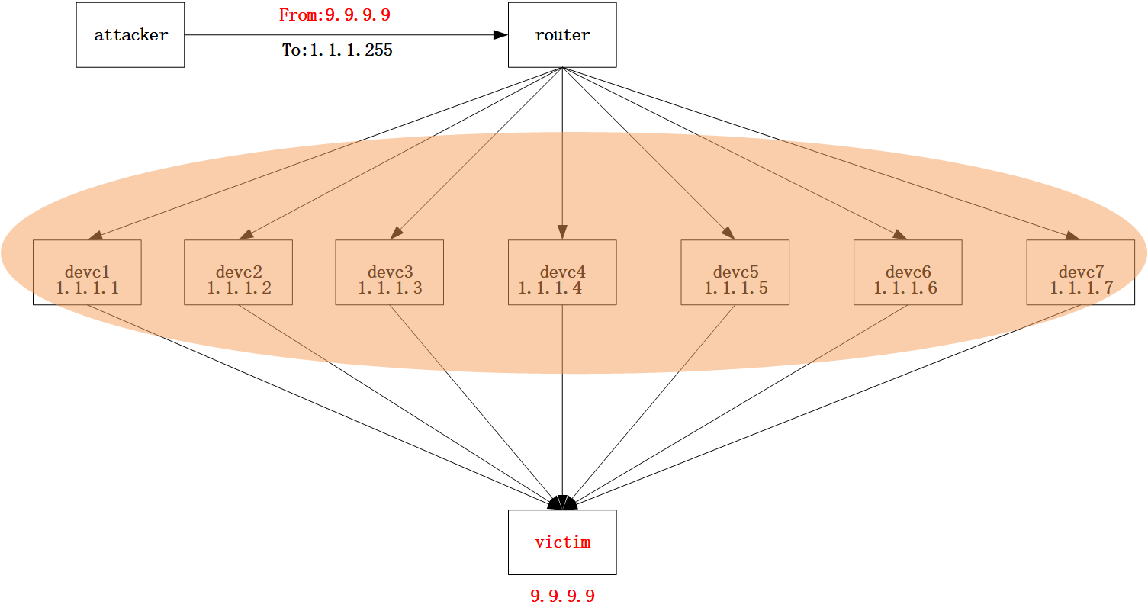
Smurf attack

Slide 18
Smurf attack防范
针对Smurf对网络发起的攻击，防范的方法主要有以下三种
1.首先配置路由器禁止IP广播包进网；
2.针对攻击目标为网络的，在安全网关上进行设置检查接收到数据报文的目的地址，如果发现是定向广播数据包时将其丢弃，配置网络上所有计算机的操作系统，禁止对目标地址为广播地址的ICMP包响应 ；
3.针对Smurf对安全网关发起的攻击，在防火墙上设置规则丢弃掉ICMP应答包
Fraggle攻击类似于Smurf攻击，对Smurf作了简单的修改，使用的是UDP应答，而非ICMP。
Notes:
针对Smurf对网络发起的攻击，防范的方法主要有以下三种：
1. 首先配置路由器禁止IP广播包进网；
2.针对攻击目标为网络的，在安全网关上进行设置检查接收到数据报文的目的地址，如果发现是定向广播数据包时将其丢弃，配置网络上所有计算机的操作系统，禁止对目标地址为广播地址的ICMP包响应 ；
3.针对Smurf对安全网关发起的攻击，在防火墙上设置规则丢弃掉ICMP应答包

Slide 19
WinNuke attack
WinNuke攻击又称带外传输攻击，它的特征是攻击特定端口，比如向Windows主机139端口发送OOB（out-of-band）数据包，引起一个Netbios碎片重叠，致使被攻击主机崩溃。
原理是通过TCP/IP协议传递一个Urgent紧急数据包到计算机的137、138或139端口，当win95/NT收到这个数据包之后就会瞬间死机或蓝屏，不重新启动计算机就无法继续使用TCP/IP协议来访问网络
带外数据OOB是指TCP连接中发送的一种特殊数据，它的优先级高于一般的数据，带外数据在报头中设置了URG标志，可以不按照通常的次序进入TCP缓冲区，而是进入另外一个缓冲区，立即可以被进程读取或根据进程设置使用SIGURG信号通知进程有带外数据到来。
Notes:
还有一种是ICMP分片报文攻击（Teardrop)，不少的系统在对ICMP分片报文处理时同样造成死机。

Slide 20
WinNuke attack
针对WinNuke attack防护，在防火墙上首先判断数据包目标端口是否为139、138、137等，并判断URG位是否为1。如果符合就过滤掉该数据包防止这种攻击手段（丢弃该数据包），并对这种攻击进行审计（记录事件发生的时间、源主机和目标主机的MAC地址和IP地址）。
Notes:
URG为TCP包的标志位中的第一位：紧急位

Slide 21
Teardrop attack
基于UDP的病态分片数据包的攻击方法，其工作原理是向被攻击者发送多个分片的IP包，主要方法以下三种：
攻击方法 | 攻击原理
顺序 | 打乱IP分片包顺序，增加充组开销
缓冲处理机制 | 发送错误或多个分片包，造成IDS的IP分片重组模块出错
IP分片包重叠 | 错误的分片包的偏移量导致分片包的重叠，造成主机数据包漏报
1.顺序出错
IP头
1
2
3
IP头
3
2
1
Notes:
Teardrop是基于UDP的病态分片数据包的攻击方法，其工作原理是向被攻击者发送多个分片的IP包，主要方法以下三种：
1.顺序：故意打乱IP分片包到达目的主机的顺序，如果接收主机以为IP包总是严格按照顺序到达，重组时不能正确识别先后顺序，造成数据包漏报；
2.缓冲处理机制：发送不属于同一个数据包的分片包或故意发送多个分片包，造成IDS的IP分片重组模块因为消耗掉所有缓冲区内存而漏报；

Slide 22
Teardrop attack
2.缓冲处理机槽消耗
IP头
1
2
3
IP头
1
2
3
IP头
1
2
3
3.分片包重叠
2
IP头
1
2
3
IP头
1
2
3
2
防范：防火墙重组各分片，分析计算数据包的片偏移量（Offset）是否有误
主机及时更新补丁
Notes:
3.IP分片包重叠：分片包都有个偏移量的域来标识每个分片包在原始数据包的偏移量，故意造成错误的分片包的偏移量就能造成分片包的重叠，因为不同的取舍政策，造成主机数据包漏报。
防范的方法：防火墙对分片的数据包不转发，而是重组，并且对接收到的分片数据包进行分析，计算数据包的片偏移量（Offset）是否有误，主机及时更新补丁

Slide 23
ICMP /UDP flood attack
攻击主机在短时间内，向受害主机发送大量的ICMP/UDP包，请求回应，导致受害主机因为资源耗尽而死机。
——简单粗暴有效，DDoS时采用人海战术
针对ICMP /UDP flood attack防护，通过在防火墙上配置源/目的IP地址发出ICMP/UDP包个数的警戒值，如果1秒钟超过这个警戒值，防火墙就判断遭受了ICMP/UDP攻击，采取过滤/丢弃策略。

Slide 24
Ping of Death attack
在早期的阶段，路由器和主机的操作系统对包的最大尺寸都有限制（TCP/IP栈在ICMP包上都是规定64KB），当加载的尺寸超过64K上限时，就会出现内存分配错误，导致TCP/IP堆栈崩溃，致使接受方死机。
Ping of Death attack是利用ICMP协议的一种碎片攻击，攻击主机向受害主机发送大于64K的Ping报文，受害主机在进行碎片重组时，造成缓冲溢出，导致受害主机IP协议栈崩溃。
Notes:
在早期的阶段，路由器和主机的操作系统对包的最大尺寸都有限制（TCP/IP栈在ICMP包上都是规定64KB），当加载的尺寸超过64K上限时，就会出现内存分配错误，导致TCP/IP堆栈崩溃，致使接受方死机。

Slide 25
Ping of Death attack防范
主要采取在防火墙上识别不规则的报文过滤掉，或者在服务器上禁Ping，目标该种攻击随着操作系统补丁升级已经很少出现。
现在所有的标准TCP/IP实现都已实现对付超大尺寸的包，并且大多数防火墙能够自动过滤这些攻击，包括：从windows 98之后的windows NT(service pack 3之后)，Solaris、和Mac OS都具有抵抗一般ping of death攻击的能力。此外，对防火墙进行配置，阻断ICMP以及任何未知协议，都讲防止此类攻击。
Notes:
现在所有的标准TCP/IP实现都已实现对付超大尺寸的包，并且大多数防火墙能够自动过滤这些攻击，包括：从windows 98之后的windows NT(service pack 3之后)，Solaris、和Mac OS都具有抵抗一般ping of death攻击的能力。此外，对防火墙进行配置，阻断ICMP以及任何未知协议，都讲防止此类攻击。

Slide 26

IP spoofing attack
攻击者通过修改数据包头，伪造成受信任的主机，欺骗路由器或防火墙，使之认为此通信来自可信任网络内部，从而在无合法权限的情况下可以访问某些主机，非法获取资源.
找不到直接攻破的方式
受害服务器
黑客
Notes:
针对IP spoofing attack防护，在防火墙上对出去的IP数据包进行IP源地址的检验和过滤，看是否为合法地址，比如当外部数据包要进来时，发现其源地址为内网地址，安全网关将其丢弃；当内部数据出去时，发现其地址为非内网地，同样做丢弃处理。

Slide 27
IP spoofing(欺骗) attack
受害主机
②发现受信任的主机并攻陷
③伪造TCP数据包，猜测初始序列号
①确定攻击主机
⑤用获取的Seq号进行尝试连接
受害服务器
黑客
④对受害服务器的Seq号进行分析,猜测新的Seq号
Notes:
攻击者通过修改数据包头，伪造成受信任的主机，欺骗路由器或防火墙，使之认为此通信来自可信任网络内部，从而在无合法权限的情况下可以访问某些主机，非法获取资源.

Slide 28
IP spoofing attack防护
针对IP spoofing attack防护，在防火墙上对出去的IP数据包进行IP源地址的检验和过滤，看是否为合法地址，比如当外部数据包要进来时，发现其源地址为内网地址，安全网关将其丢弃；当内部数据出去时，发现其地址为非内网地，同样做丢弃处理。
Notes:
针对IP spoofing attack防护，在防火墙上对出去的IP数据包进行IP源地址的检验和过滤，看是否为合法地址，比如当外部数据包要进来时，发现其源地址为内网地址，安全网关将其丢弃；当内部数据出去时，发现其地址为非内网地，同样做丢弃处理。

Slide 29
Address /Port Scan attack
攻击者运用扫描工具探测目标主机和端口，如果对方作出响应则表示其存活在网络上，并且知道那些端口对外提供服务，进一步通过测试这些服务，发现漏洞，为攻击做好准备。
针对目标的地址、端口扫描攻击，目前一般的防火墙都能有效阻止这些攻击，另外在主机上关闭掉一些不必要的服务和端口。
Notes:
针对目标的地址、端口扫描攻击，目前一般的防火墙都能有效阻止这些攻击，另外在主机上关闭掉一些不必要的服务和端口。

Slide 30
Syn flooding攻击
Syn flooding攻击——Synflood:该攻击以多个随机的源主机地址向目的路由器发送SYN包，而在收到目的路由器的SYN ACK后并不回应，这样，目的路由器就为这些源主机建立了大量的连接队列，而且由于没有收到ACK一直维护着这些队列，造成了资源的大量消耗而不能向正常请求提供服务,甚至导致路由器崩溃.服务器要等待超时(Time Out)才能断开已分配的资源。
方法——使用原始套接字构建TCPSYN请求包，同时使用随机IP虚拟不同的客户端，使得服务器崩溃。
环境——虚拟机。攻击方：ubuntu，服务器：windows sever
提示——服务器上搭建IIS服务器，提供网站服务。攻击方在攻击之前可以访问，攻击之后无法访问。

Slide 31
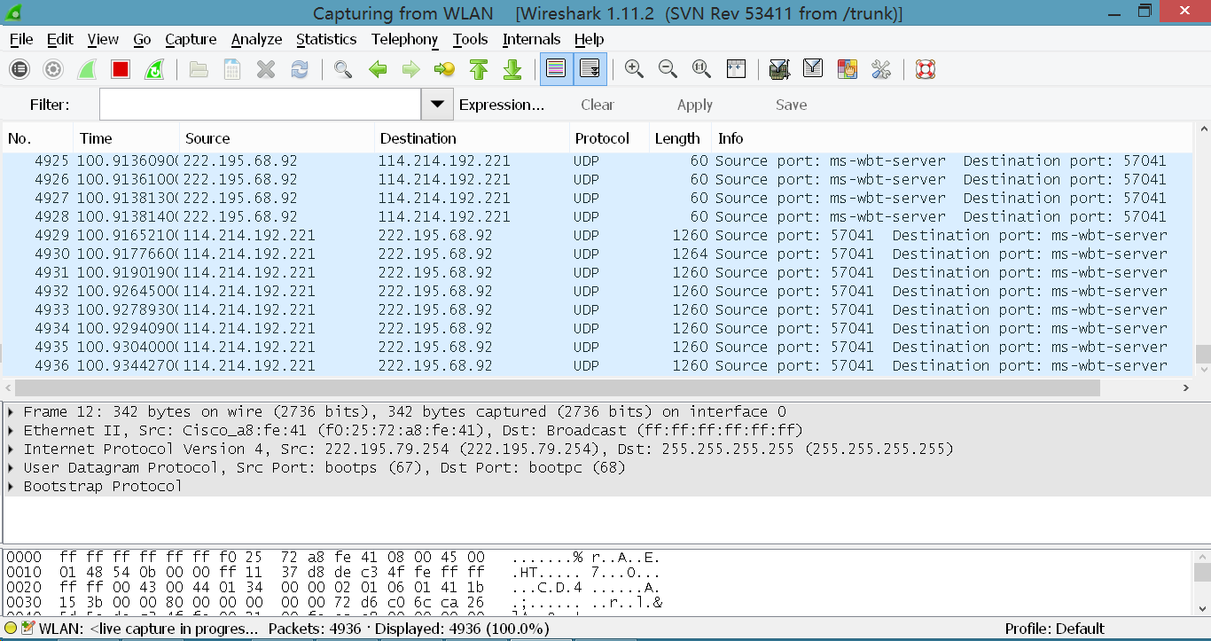
网络封包分析器
Wireshark——抓取经过网卡的报文，可以用来检测网络攻击的报文。

Slide 32
网络攻击演示
Wireshark
抓包
attack
攻击机
环境：Ubuntu
攻击方式：使用原始套接字构建
TCP的第一次握手报文
服务器
环境：Windows2000
提供服务：IIS网站服务

